Slide 1
Дипломный проект “Final Surge”
Карпович Александра Сергеевна

Slide 2
Технологии использованные в проекте:
Maven
TestNG
Retry, TestListener и запуск в параллели (а также в нескольких браузерах)
Selenium
Allure Reporting
Jenkins
Lombok, Логирование

Slide 3
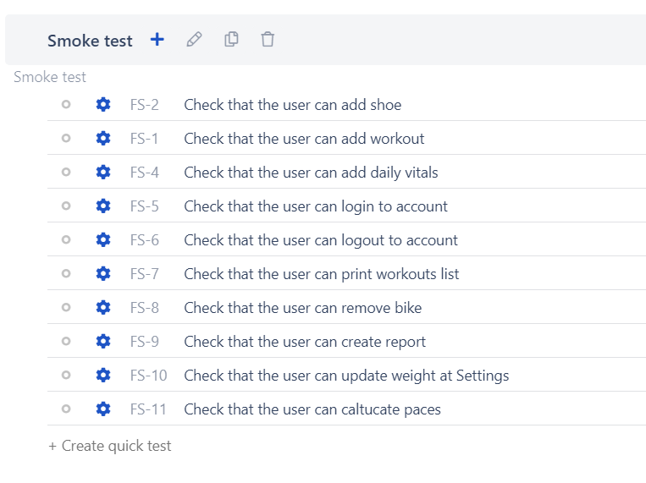

О чем приложение, какие тесты
Final Surge – train with a purpose
https://log.finalsurge.com/login.cshtml

Slide 4
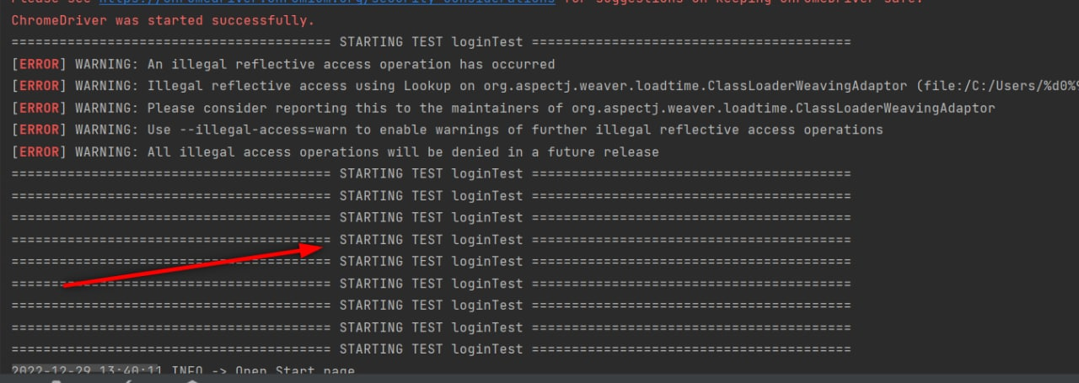
Трудности
зависимости в pom.xml для testng и allure

Slide 5
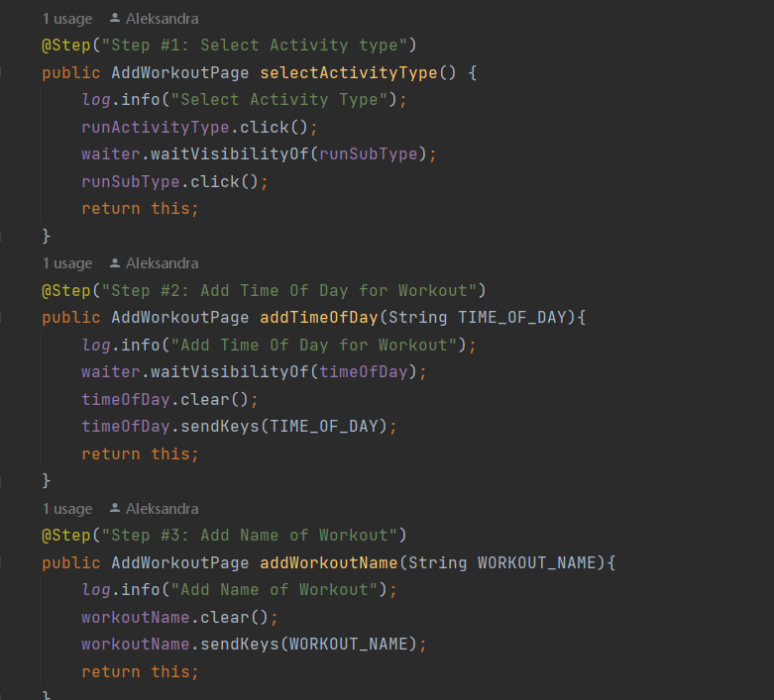
Пример теста
AddWorkoutPage

Slide 6
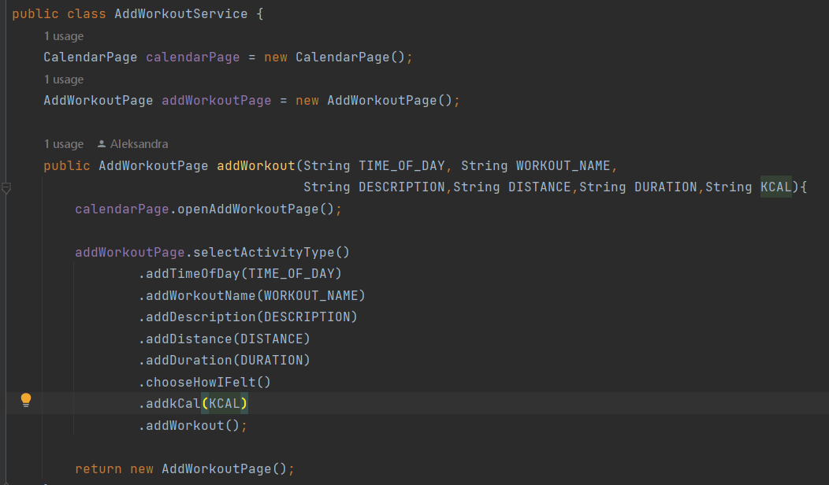
Пример теста
AddWorkoutService

Slide 7
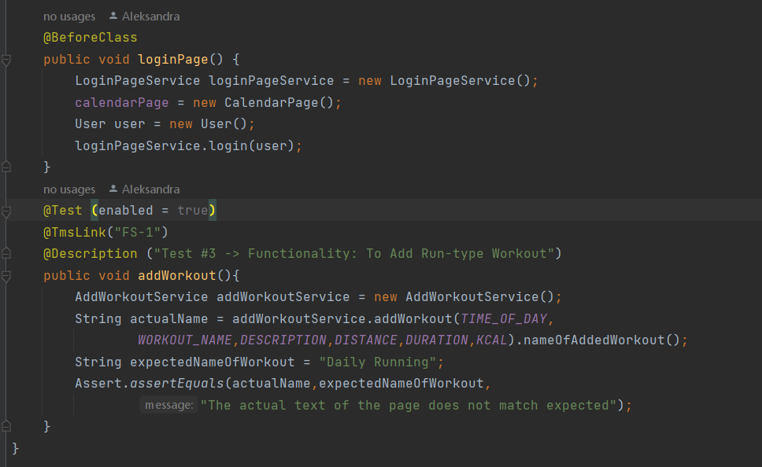
Пример теста
AddWorkoutTest

